Slide 1

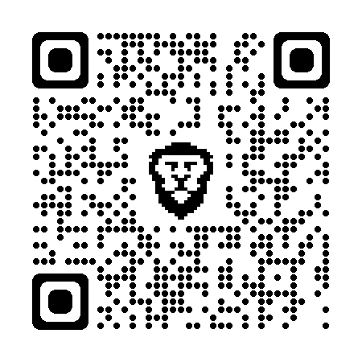
BudgIT: Android Budget App
Abschlusspräsentation Mobile Anwendungen
Vladimir Osetrov und Jan Furio / 28.01.2024

Slide 2
Warum noch eine Budget App?
Werte in Prozent
7 Abos
10 Körperpflegeprodukte
35 Miete/Darlehen
13 Bekleidung
und Dienstleistungen
Ausgaben für eine Person (monatlich)
https://www.nerdwallet.com/article/finance/monthly-expenses-single-person-family
15 Transport
20 Nahrungsmittel

Slide 3
Warum noch eine Budget App?
https://www.businessofapps.com/data/google-play-statistics/
2.65Milliarden Apps auf Google Play Store
ca. 90% Nicht FOSS
Low weight zu wenige
ca. 76% Google AdMob u.a.
80/20 Rule 80% der Apps gehören 20% der Developer
Offline? Fasst alle Apps verlangen Zugriff auf mobile Daten

Slide 4

Ziele der BudgIT App
Minimale UI
BudgIT verwendet das Material UI 3.0 von Google, um ein einheitliches Design zu gewährleisten.
Offline-Funktionalität
Durch die Verwendung der Room Database bleiben alle Nutzerdaten sicher auf dem Gerät gespeichert.
Einfache Navigation
Die App verfügt über eine Navigationsleiste am unteren Bildschirmrand, die eine intuitive Bedienung ermöglicht.
FOSS
Der vollständige Code von BudgIT wird auf GitLab veröffentlicht, um das Engagement für FOSS zu demonstrieren und der Community etwas zurückzugeben.
Budgeting
BudgIT zielt darauf ab, den Nutzern zu helfen, ihre Finanzen effektiver zu verwalten.

Slide 5

Funktionale Anforderungen der BudgIT App
Historie
Integrierte Transaktionhistorie, welche manuell angegeben wird: „Label“ haben und ein „Amount“.
Fragmente
Die App sollte ein Home Fragment, ein Add Transaction Fragment, ein Budget Fragment und ein Transaction Fragment besitzen.
Budget
Budget manuell in der App einzugeben. Jede neue Eingabe: Amount und Frequenz („daily“, „weekly“, „fortnightly“, „monthly“, „yearly“) angegeben werden können.
Infrastruktur
Die App speichert die Transaction und Budget innerhalb der RoomDB
Home
Die Homescreen sollte einen klaren überblick des finanziellen Stands des Users zeigen.
Mit 3 der letzten Transaktionen.

Slide 6
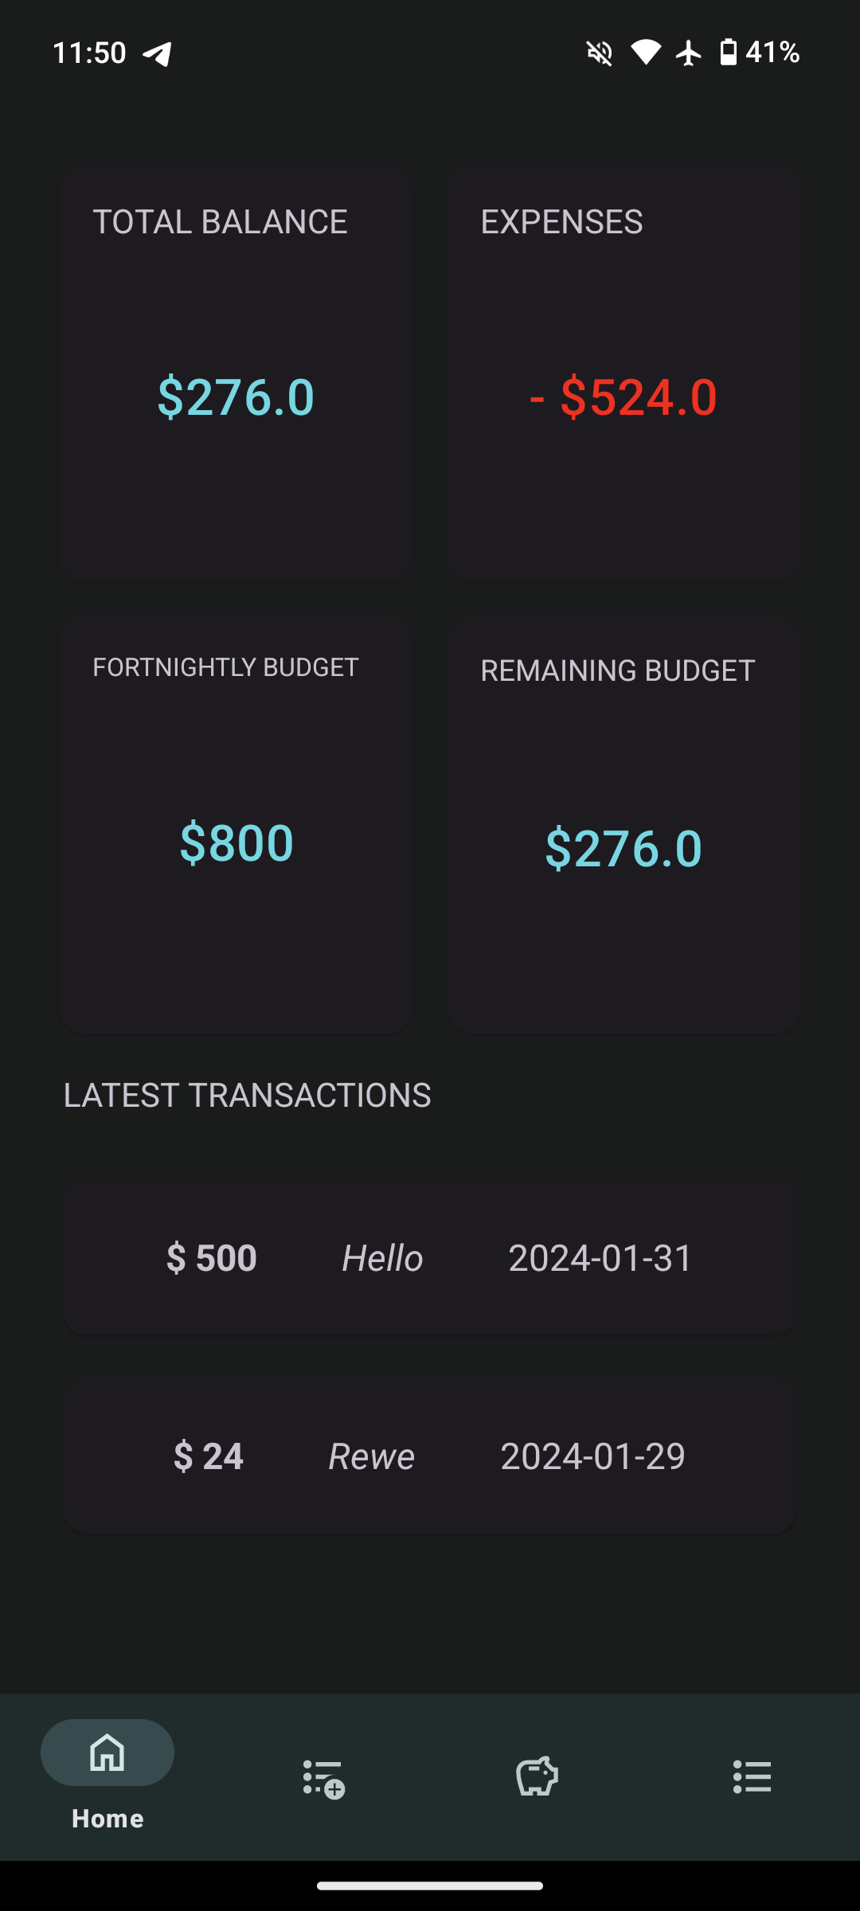
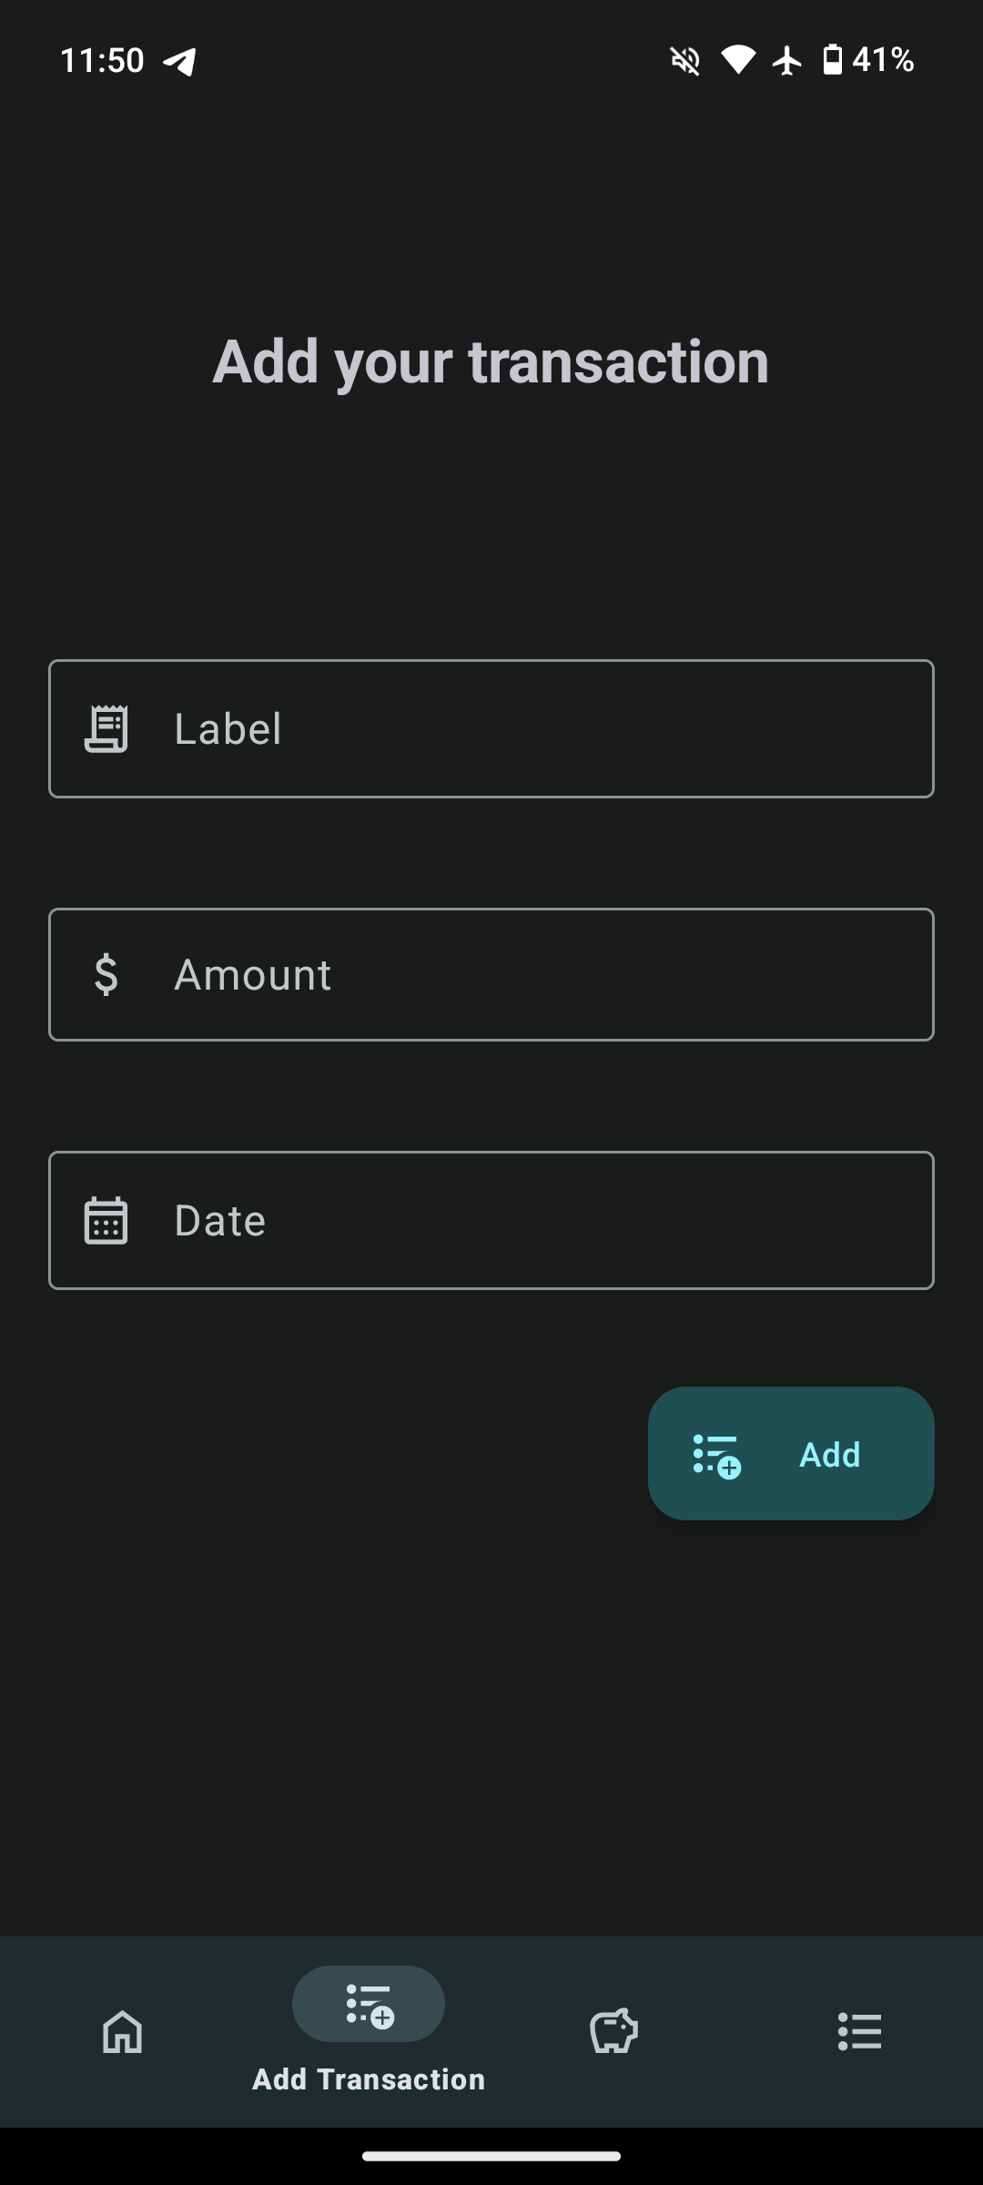
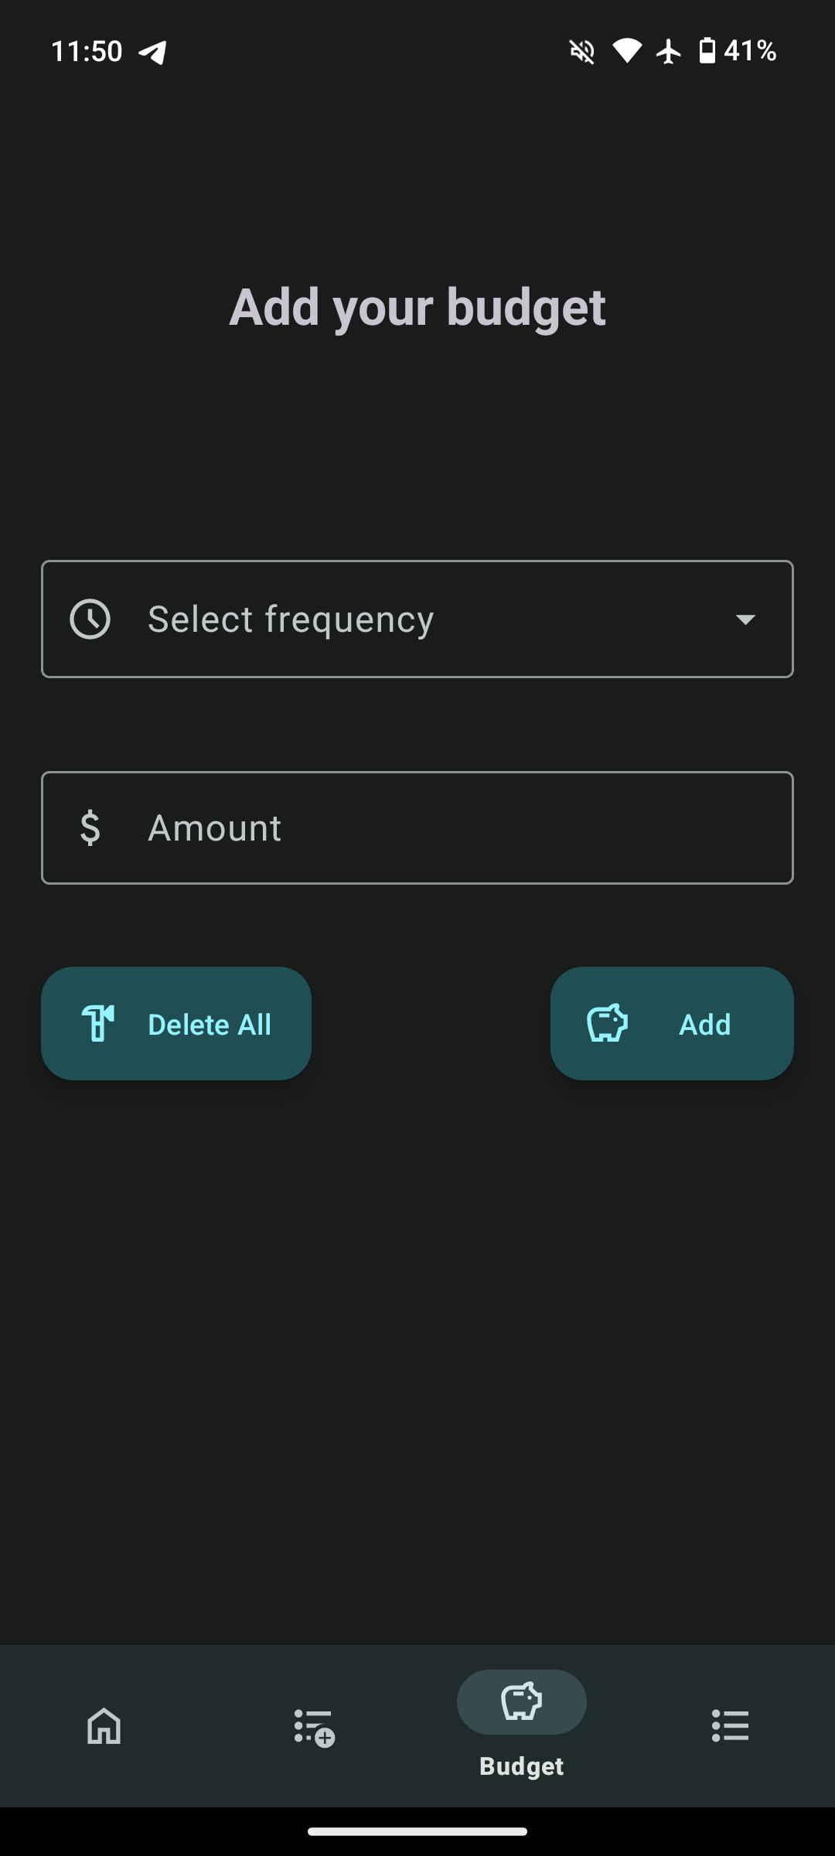
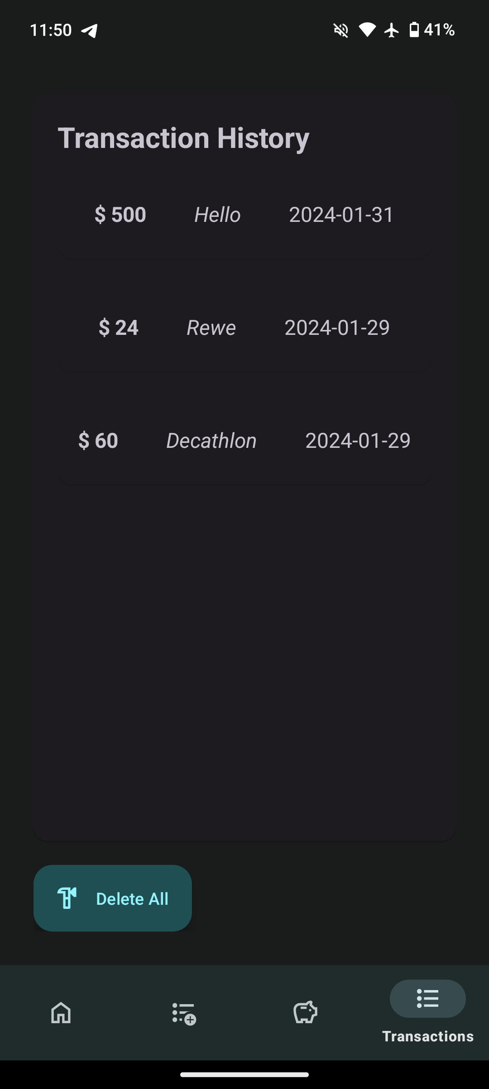
Fragmente der BudgIT App
Home
Übersicht über Guthaben, Ausgaben und Budget.
Add Transaction
Eingabeformular für neue Transaktionen.
Budget
Einstellungsoptionen für das Budget.
Transaction Liste der getätigten Transaktionen mit Löschfunktion.

Slide 7
Home
Im Überblick
Zeigt die Gesamtbilanz, die Ausgaben, das Budget und das verbleibende Budget des Benutzers an
Letzte Transaktionen
Zeigt die letzten Transaktionen (Datum desc.)

Slide 8
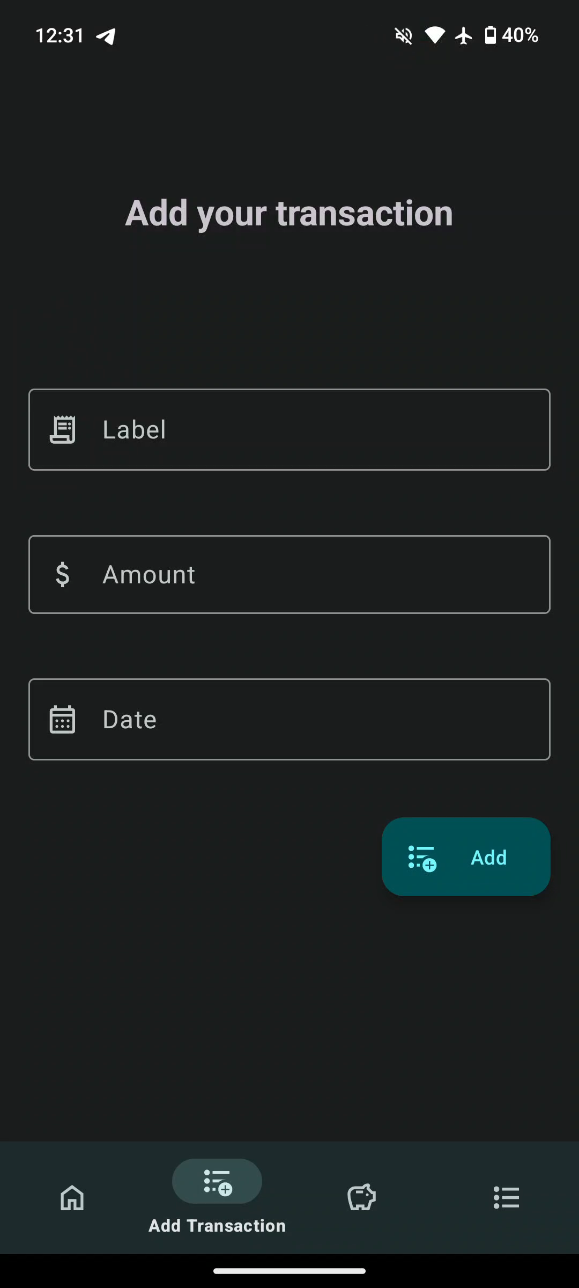
Add Transaction
Label
User gibt als String den Transaktionsnamen ein
Amount
User gibt als Double den Betrag ein
Date
Zeigt eine von Material 3.0 Datum Pop-Up, dieser wird als DateTime Typ eingegeben

Slide 9
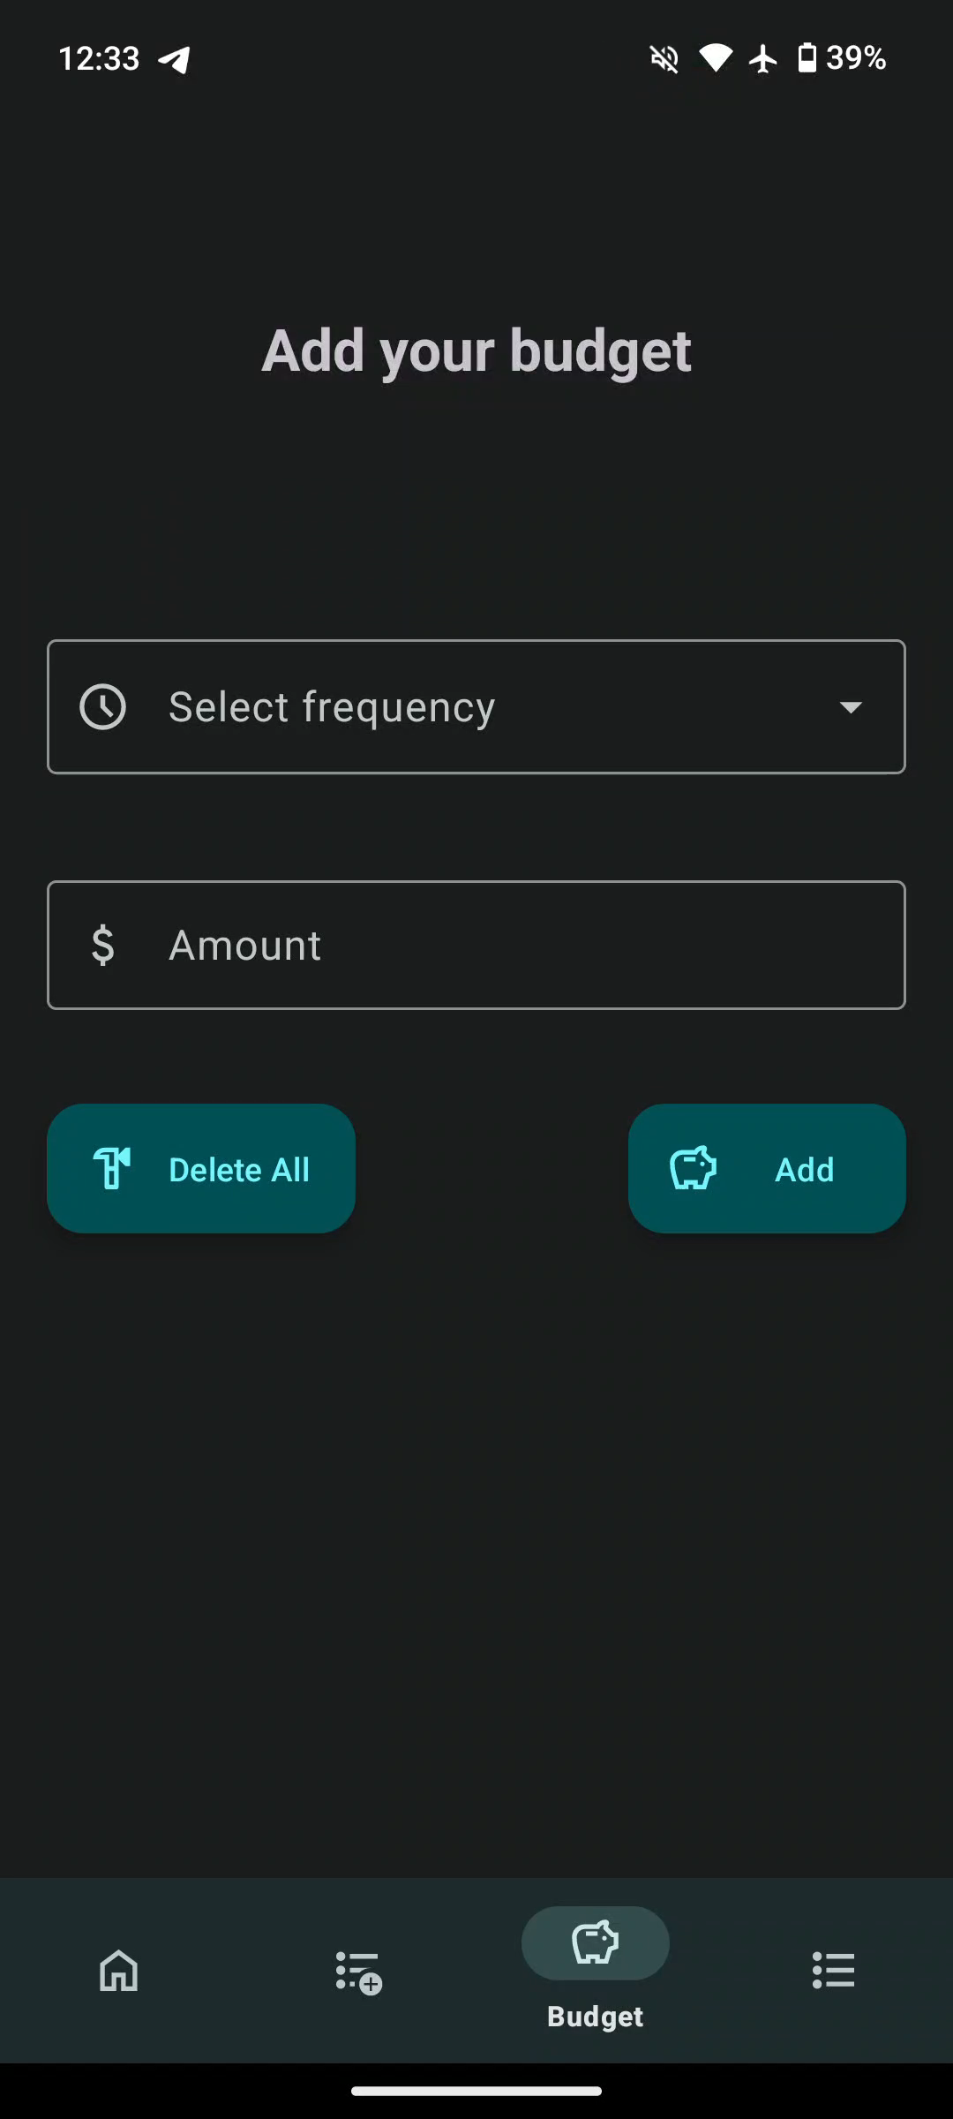
Budget
Frequenz auswählen
User wählt aus dem dropdown-Kasten zwischen: daily, weekly, fortnightly, monthly oder yearly aus
Amount
User gibt als Double den Betrag seines neuen Budgets ein
Delete All
User kann all seine Eingegebenen und automatisch generierten Budgets löschen

Slide 10
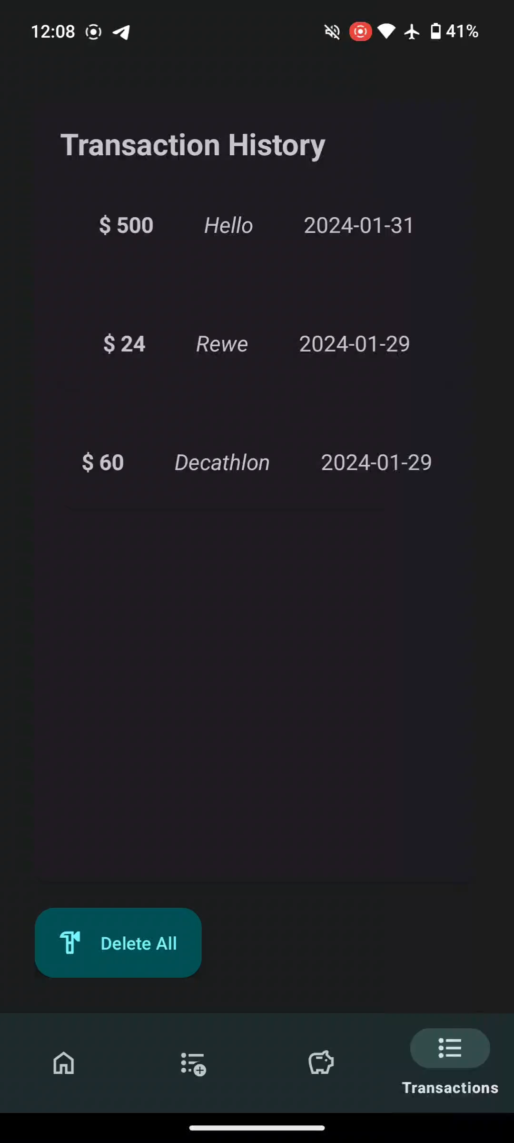
Transactions
Transaction History
Alle von den User hinzugefügten Transaktionen werden hier angezeigt
Swipe to Delete
User kann Transaktionen einzeln durch rechts oder links swipe Geste löschen
Delete All
User kann alle von ihm eingegebene Transaktionen löschen

Slide 11
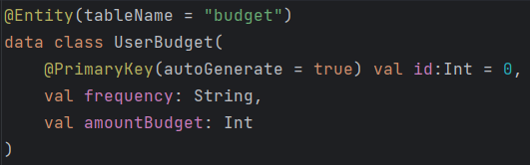
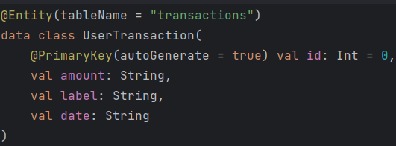
Datenbank Strutur
budget Tabelle
Besitzt eine PrimaryKey, speichert die frequency als String und den amountBudget als Int
Transactions Tabelle
Besitzt eine PrimaryKey, speichert den amount, label und date als String

Slide 12

Vielen Dank.

Slide 13
www.htw-berlin.de

